Slide 1
КОЖА И ЕЕ ПРОИЗВОДНЫЕ

Slide 2
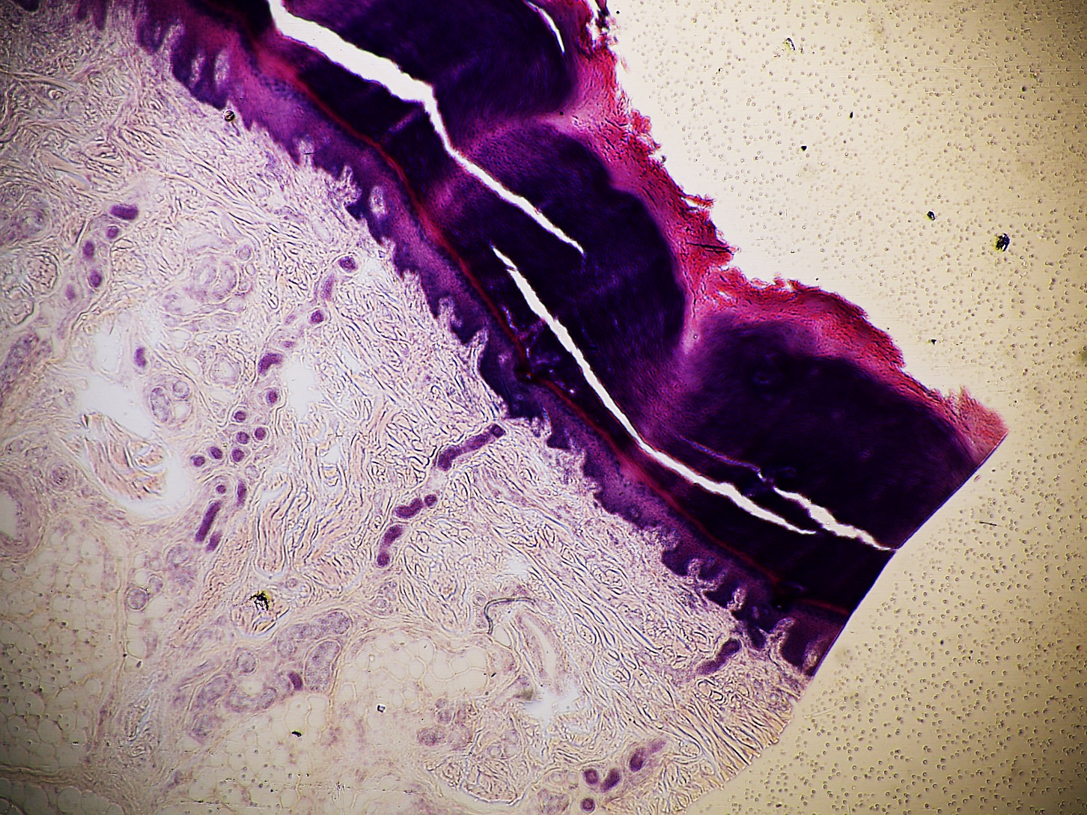
ПРЕПАРАТ № 67. КОЖА БЕЗ ВОЛОСА
эпидермис
Дерма
Гиподерма

Slide 3
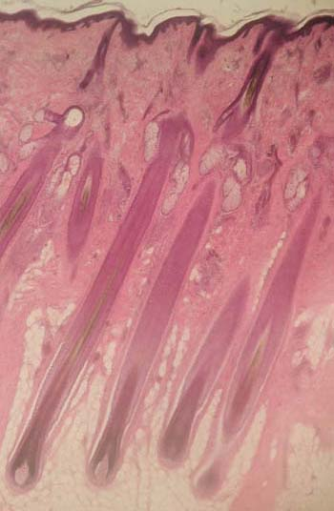
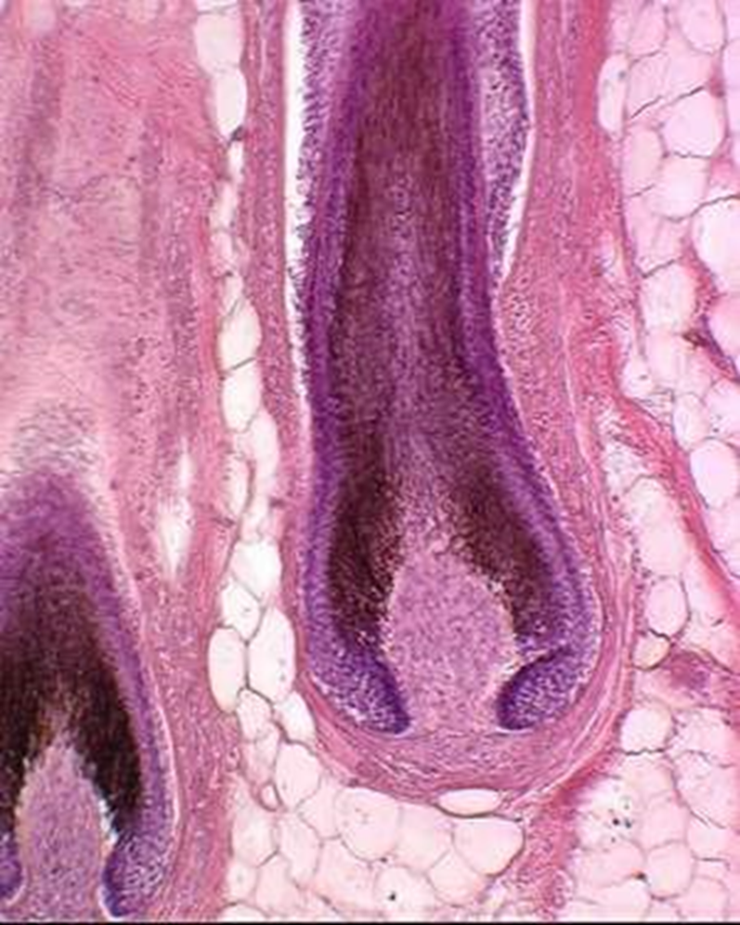
ПРЕПАРАТ № 68. КОЖА С ВОЛОСОМ

Slide 4
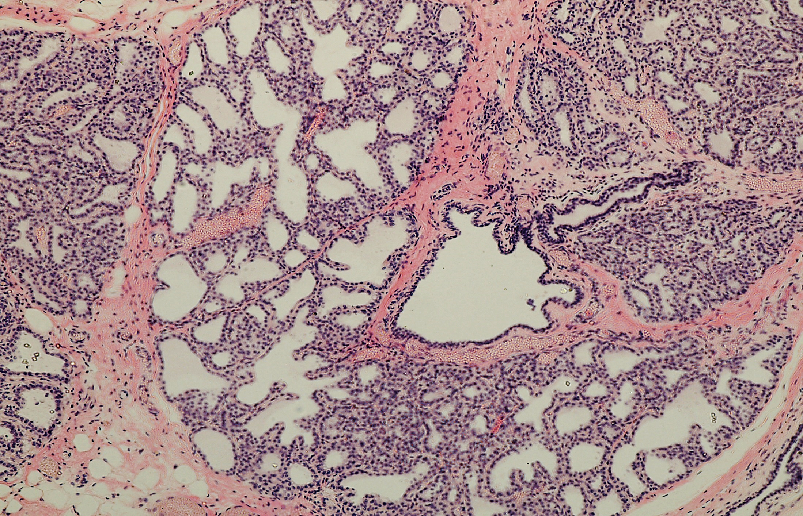
ПРЕПАРАТ № 70. МОЛОЧНАЯ ЖЕЛЕЗА В ЛАКТАЦИЮ
альвеолы
Молочные ходы

Slide 5
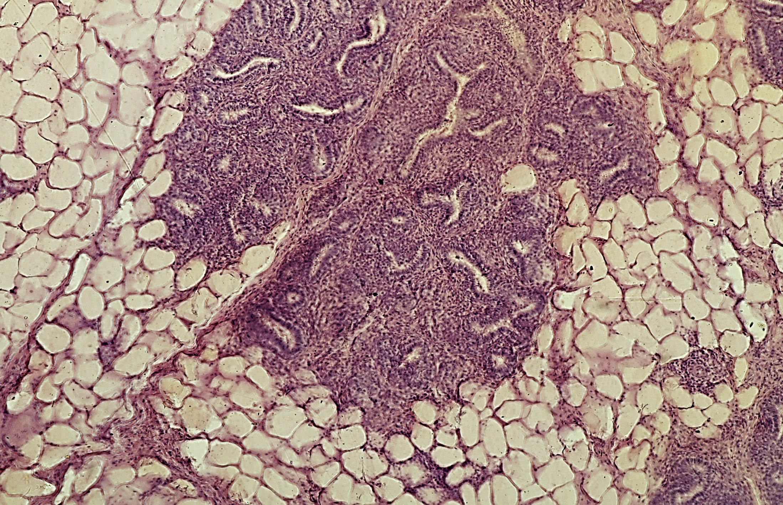
ПРЕПАРАТ № 71. МОЛОЧНАЯ ЖЕЛЕЗА В СУХОСТОЙ
Слепые трубочки

